Slide 1
11장 JSP 정의와 구성 요소
11.1 JSP 등장 배경
11.2 JSP의 3단계 작업 과정
11.3 JSP 페이지 구성 요소
11.4 <%@ page, include 디렉티브 태그 %>

Slide 2
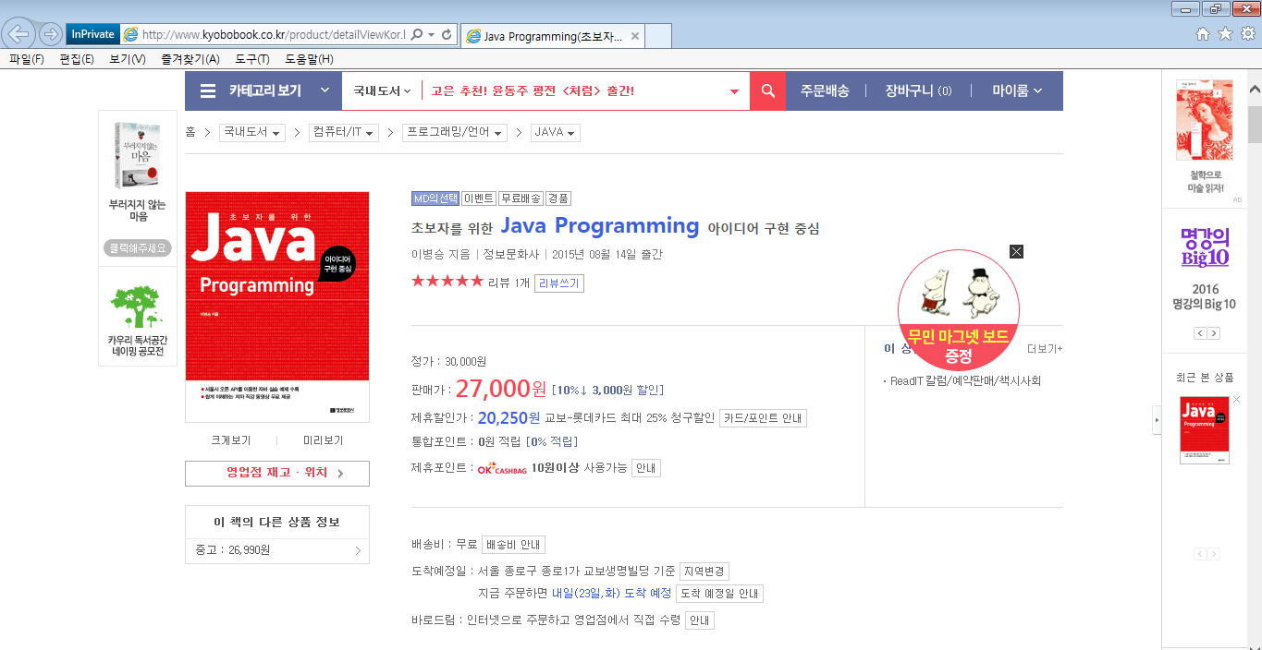
11장 JSP 정의와 구성 요소
11.1 JSP 등장 배경
11.1.1 서블릿으로 화면 구현 시 문제점
기존 서블릿에서는 서블릿의 응답기능을 자바 코드를 기반으로 HTML 태그와 내용을 문자열로 전달하여 HTML과 자바스크립트로 화면을 구현(불편하고 비효율적임).
JSP는 HTML, CSS와 자바스크립트를 기반으로(즉, HTML문서에) JSP 요소들을 사용해 화면을 구현.
온라인 서점 화면

Slide 3
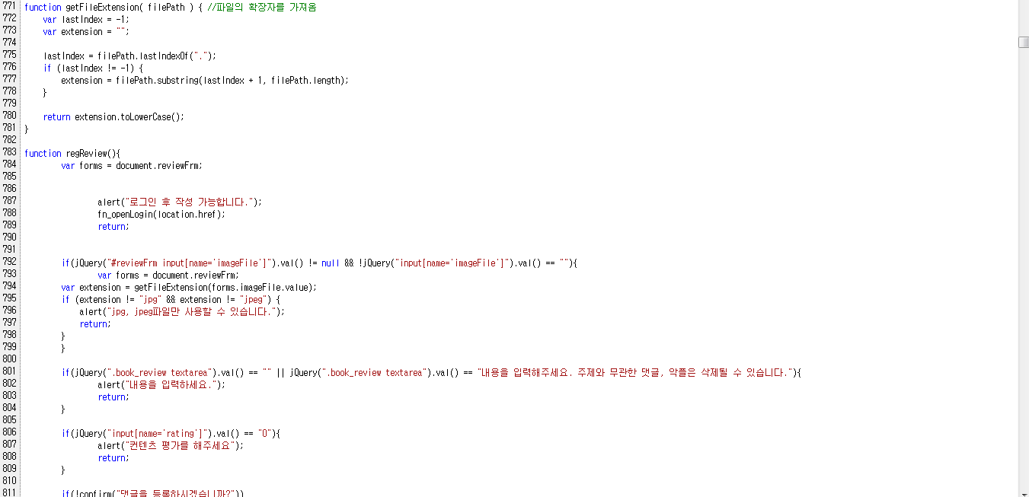
11장 JSP 정의와 구성 요소
11.1 JSP 등장 배경
온라인 서점 구현 HTML과 자바스크립트 코드

Slide 4
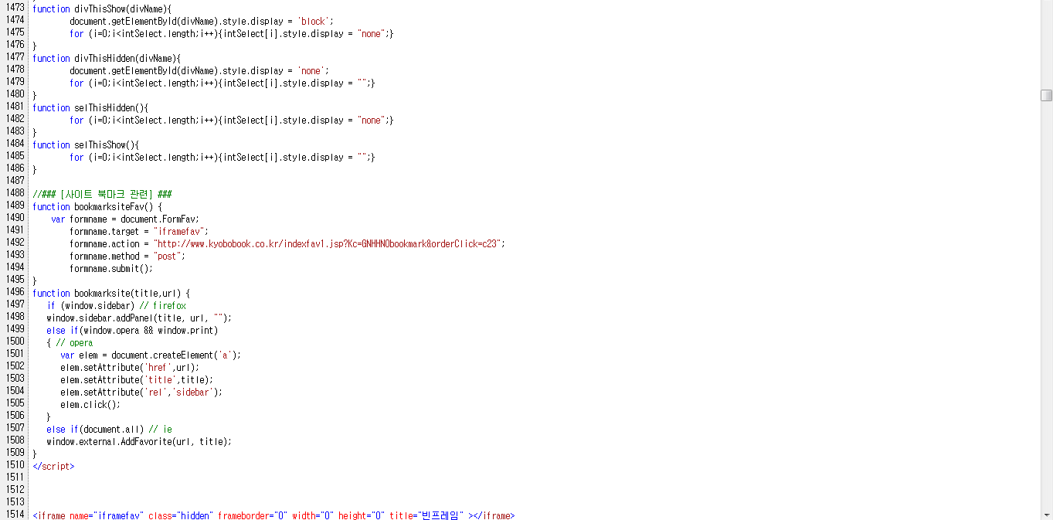
11장 JSP 정의와 구성 요소
11.1 JSP 등장 배경

Slide 5
11장 JSP 정의와 구성 요소
11.1 JSP 등장 배경
서블릿으로 화면(웹페이지) 구현 시 문제점
웹 프로그램의 화면 기능이 복잡해지므로 서블릿의 자바 기반으로 화면 기능 구현 시 어려움이 발생함
디자이너 입장에서 화면 구현 시 자바 코드로 인해 작업이 어려워함
서블릿에 비즈니스 로직과 화면 기능이 같이 있다 보니 개발 후 유지관리가 불편함
해결책
서블릿의 비즈니스 로직과 결과를 보여주는 화면 기능을 분리하자!
비즈니스 로직과 화면을 분리함으로써 개발자는 비즈니스 로직 구현에 집중하고, 디자이너는 화면 기능 구현에만 집중하자!
개발 후 재사용성과 유지관리가 휠씬 수월해진다!

Slide 6
11장 JSP 정의와 구성 요소
11.1 JSP 등장 배경
11.1.2 JSP의 구성 요소
HTML 태그, CSS 그리고 자바스크립트 코드(HTML 파일)
JSP 기본 태그
JSP 액션 태그
개발자가 직접 만들거나 프레임워크에서 제공하는 커스텀(custom) 태그
JSP 파일(.jsp)
xxx.html 파일: HTML, CSS, JavaScript(Jquery 포함)
xxx.jsp 파일:: html 파일 내용에 자바코드가 기술된 파일
서블릿: 사용자 요청을 받아서, 처리하고, 결과 HTML 파일을 보냄
서블릿: 사용자 요청을 받아서, 처리.
JSP 파일: 결과 HTML을 사용자에게 전송

Slide 7
11장 JSP 정의와 구성 요소
11.2 JSP의 3단계 작업 과정
11.2.1 톰캣 컨테이너에서 JSP 변환 과정
변환 단계(Translation Step): 컨테이너는 JSP 파일을 자바 파일로 변환(서블릿으로 변환)
컴파일 단계(Compile Step): 컨테이너는 변환된 자바(java) 파일을 클래스(class) 파일로 컴파일
실행 단계(Interpret Step): 컨테이너는 class 파일을 실행하여 그 결과(HTML, CSS와 자바스크립트 코드)를 브라우저로 전송해 출력

Slide 8
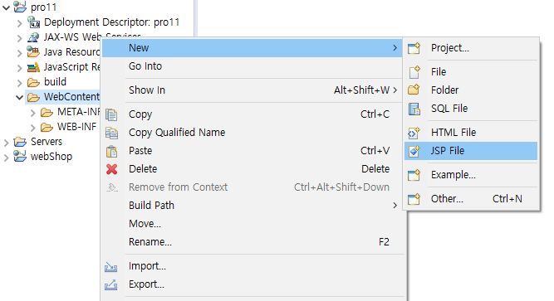
11장 JSP 정의와 구성 요소
11.2 JSP의 3단계 작업 과정
11.2.2 이클립스에서 JSP 변환 과정
1. 이클립스에서 새 프로젝트 pro11을 만들고 WebContent 폴더에서 마우스 오른쪽 버튼을 클릭한 후 New >
JSP File을 선택합니다.
반드시 servlet_api.jar을 설정해 줍니다(5.4절 참고).
jsp 파일은 주로 화면 구현 기능을 담당하므로, HTML 파일처럼, WebContent 폴더에 위치시킵니다.

Slide 9
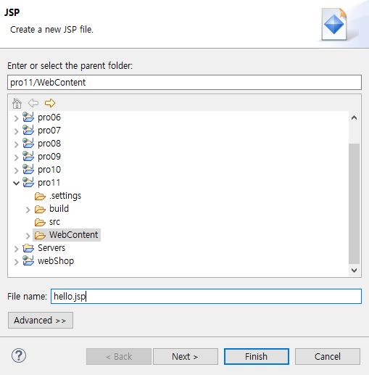
11장 JSP 정의와 구성 요소
11.2 JSP의 3단계 작업 과정
2. 파일 이름으로 hello.jsp를 입력한 후 Finish를 클릭합니다.

Slide 10
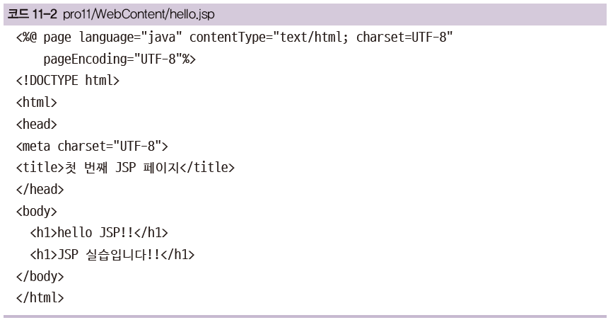
11장 JSP 정의와 구성 요소
11.2 JSP의 3단계 작업 과정
3. 생성된 JSP 파일에 간단한 HTML 태그와 메시지를 작성합니다.

Slide 11
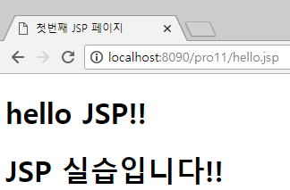
11장 JSP 정의와 구성 요소
11.2 JSP의 3단계 작업 과정
4. 톰캣 컨테이너에 프로젝트를 추가합니다. 톰캣을 실행한 후 브라우저에서 HTML 파일을 요청 하듯이 JSP
파일을 요청합니다.
• http://ip주소:포트번호/프로젝트이름/JSP파일이름
•이클립스에서 작성되는 JSP 파일 기본위치는 WebContent 폴더입니다.

Slide 12
11장 JSP 정의와 구성 요소
11.2 JSP의 3단계 작업 과정
hello.jsp 출력 과정
브라우저에서 hello.jsp 요청
톰캣 컨테이너는 hello.jsp을 읽어와 hello_jsp.java로 변환
톰캣 컨테이너는 hello_jsp.java를 hello_jsp.class로 컴파일
컨테이너는 hello_jsp.class를 실행해서 브라우저로 HTML 전송

Slide 13
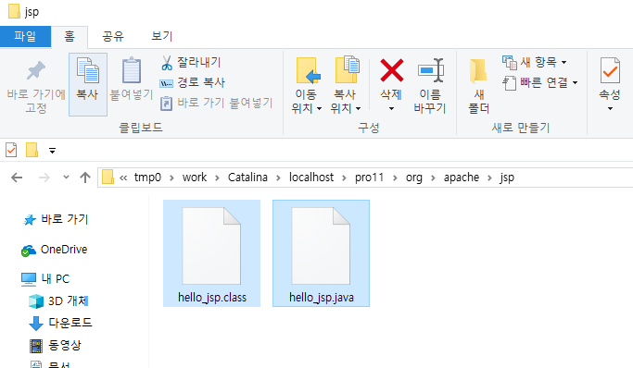
11장 JSP 정의와 구성 요소
11.2 JSP의 3단계 작업 과정
hello_jsp.java 파일로 변환된 상태
사용자의 요청으로 JSP 파일이 호출되면, 이클립스에서 실행 시 자바 파일과 클래스 파일 생성 위치
%이클립스_workspace% \ .metadata\ .plugins\
org.eclipse.wst.server.core\tmp0 \work\Catalina\localhost\pro11\org\apache\jsp

Slide 14
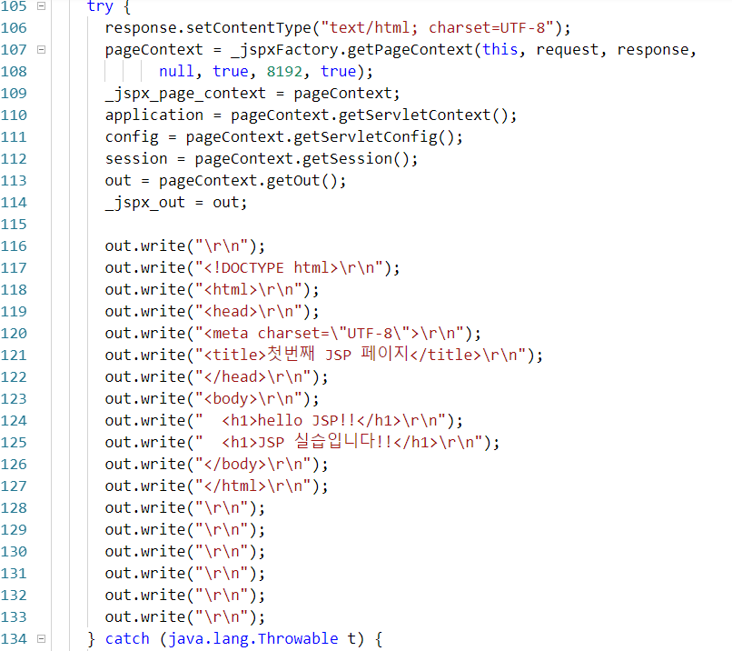
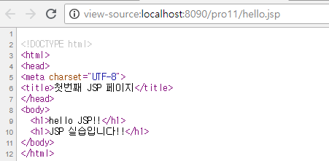
11장 JSP 정의와 구성 요소
11.2 JSP의 3단계 작업 과정
hello_jsp.java로 변환한 후 브라우저로 전송한 HTML 태그
브라우저로 전송된 HTML 태그
클래스 파일에서 전송된 HTML 태그와 일치
사용자 웹브라우저에 JSP 파일이 전달되는 것이 아닙니다.
JSP가 변환된 소스로부터 클래스가 생성되고 실행되어 제작된
HTML 내용만 사용자 웹브라우저로 전달됩니다.

Slide 15
11장 JSP 정의와 구성 요소
11.3 JSP 페이지 구성 요소
JSP 페이지 구성 요소
디렉티브 태그(Directive Tag, page 디렉티브)
스크립트 요소(Scripting Element): 주석문, 스크립트릿(Scriptlet, <%와 %>), 표현식, 선언식
표현 언어(Expression Language)
내장 객체(내장 변수)
액션 태그(Action Tag)
커스텀 태그(Custom Tag)

Slide 16
11장 JSP 정의와 구성 요소
11.4 디렉티브 태그
디렉티브 태그의 종류(<%@ %>
page 디렉티브 태그(page Directive Tag): JSP 페이지의 전반적인 정보를 설정할 때 사용
include 디렉티브 태그(Include Directive Tag): 공통으로 사용하는 JSP 페이지를 다른 JSP 페이지에 추가할 때 사용
taglib 디렉티브 태그(Taglib Directive Tag): 개발자나 프레임워크에서 제공하는 태그를 사용할 때 사용
11.4.1 page 디렉티브 태그 <%@ 내용 %>정의와 사용법
JSP 페이지의 여러가지 속성을 설정하는데 사용
페이지 디렉티브 태그로 설정하는 여러가지 JSP 속성
속성 | 기본값 | 설명
info | 없음 | 페이지를 설명해 주는 문자열을 지정합니다.
language | "java" | JSP 페이지에서 사용할 언어를 지정합니다.
contentType | "text/html" | JSP 페이지 출력 형식을 지정합니다.
import | 없음 | JSP 페이지에서 다른 패키지의 클래스를 임포트할 때 지정합니다.
session | "true" | JSP 페이지에서 HttpSession 객체의 사용 여부를 지정합니다.
buffer | "8kb" | JSP 페이지 출력 시 사용할 버퍼 크기를 지정합니다.
autoFlush | "true" | JSP 페이지의 내용이 출력되기 전 버퍼가 다 채워질 경우 동작을 지정합니다.
errorPage | "false" | JSP 페이지 처리 도중 예외가 발생할 경우 예외 처리 담당 JSP 페이지를 지정합니다.

Slide 17
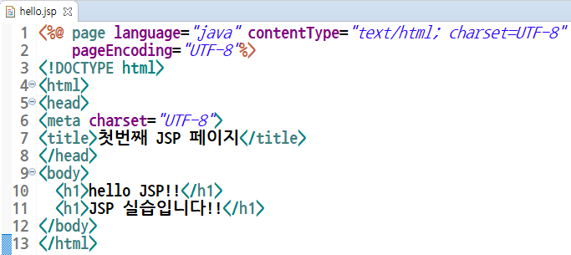
11장 JSP 정의와 구성 요소
11.4 디렉티브 태그
속성 | 기본값 | 설명
isErrorPage | "false" | 현재 JSP 페이지가 예외 처리 담당 JSP 페이지인지를 지정합니다.
pageEncoding | "ISO-8859-1" | JSP 페이지에서 사용하는 문자열 인코딩을 지정합니다.
isELIgnored | "true" | JSP 2.0 버전에서 추가된 기능으로 EL 사용 유무를 지정합니다.
page 디렉티브 태그 사용 형식
<%@ page 속성1="값1" 속성2="값2" 속성3="값3".... %>
이클립스에서 자동으로 생성된 페이지 디렉티브 태그

Slide 18
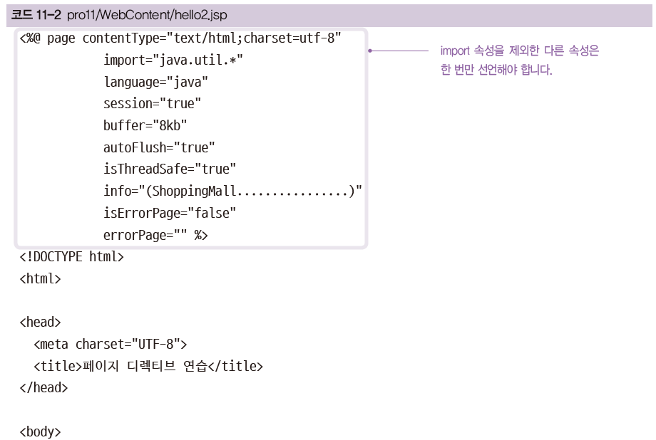
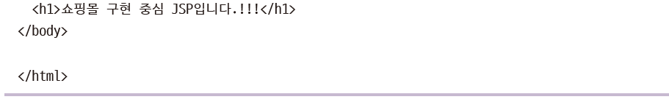
11장 JSP 정의와 구성 요소
11.4 디렉티브 태그
11.4.2 페이지 디렉티브 태그 사용 예제

Slide 19
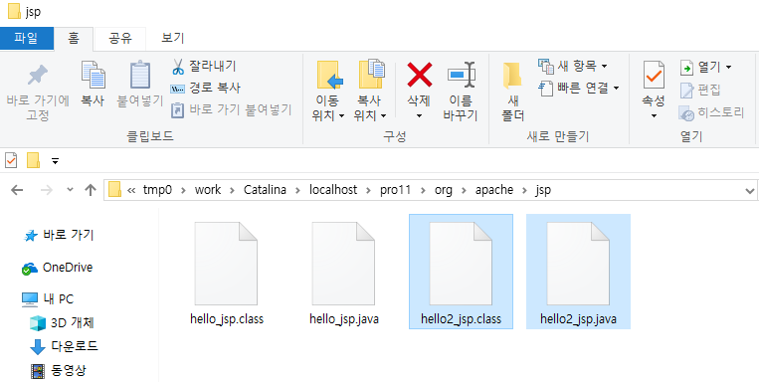
11장 JSP 정의와 구성 요소
11.4 디렉티브 태그
JSP 파일이 변환되어서 생성된 java 파일

Slide 20
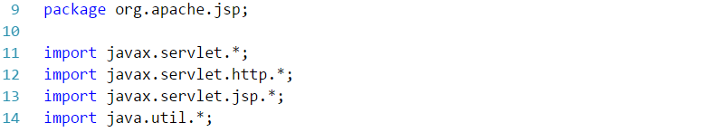
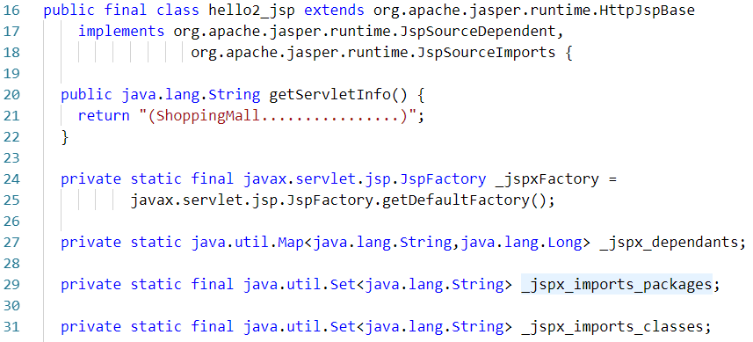
11장 JSP 정의와 구성 요소
11.4 디렉티브 태그
페이지 디렉티브 태그의 속성은 브라우저에서 요청 시 모두 자바 코드로 변환됨

Slide 21
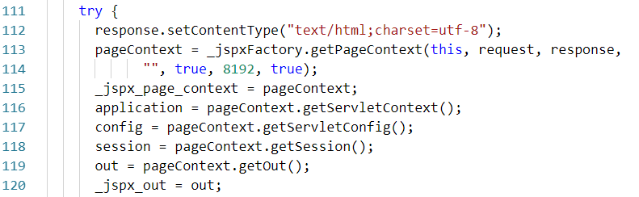
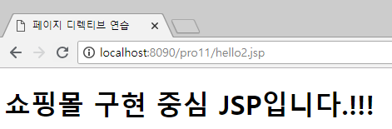
11장 JSP 정의와 구성 요소
11.4 디렉티브 태그
contentType 속성이 변환된 자바 코드
실행 결과

Slide 22
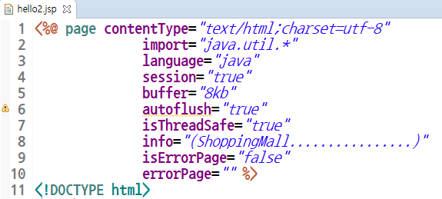
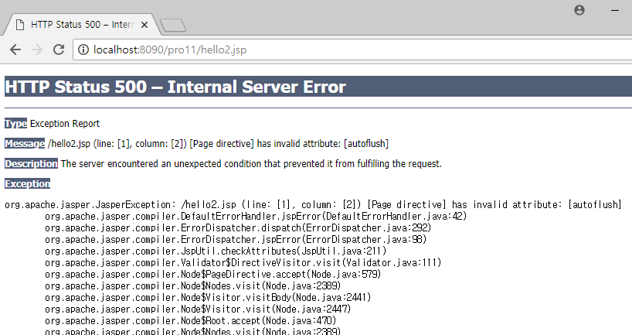
11장 JSP 정의와 구성 요소
11.4 디렉티브 태그
페이지 디렉티브 속성을 설정할 때는 대소문자에 유의하세요!
'autoFlush' 속성이름이 잘못 되었습니다.
페이지 디렉티브 속성을 잘못 설정한 한 브라우저 요청 결과

Slide 23
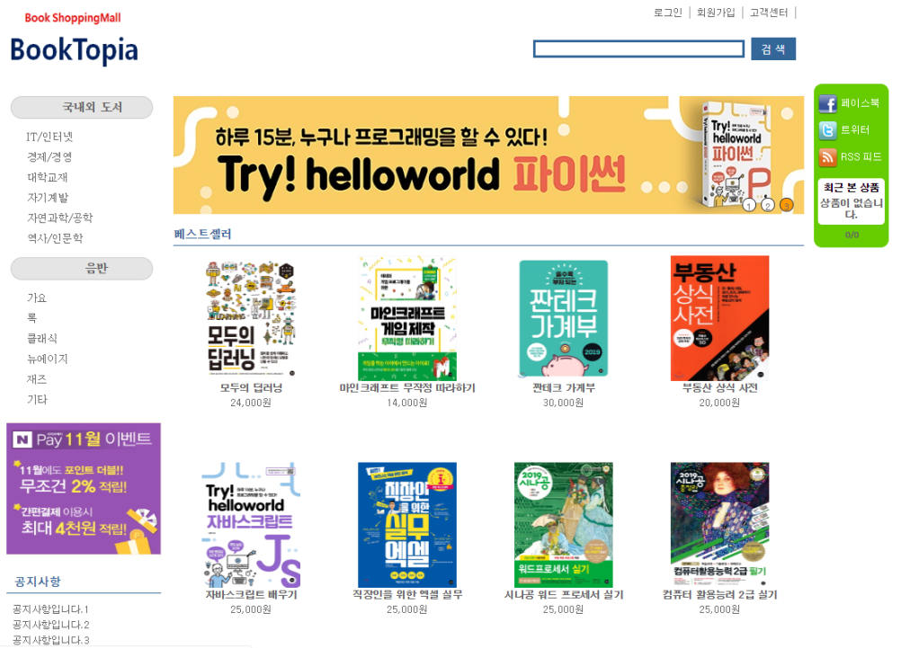
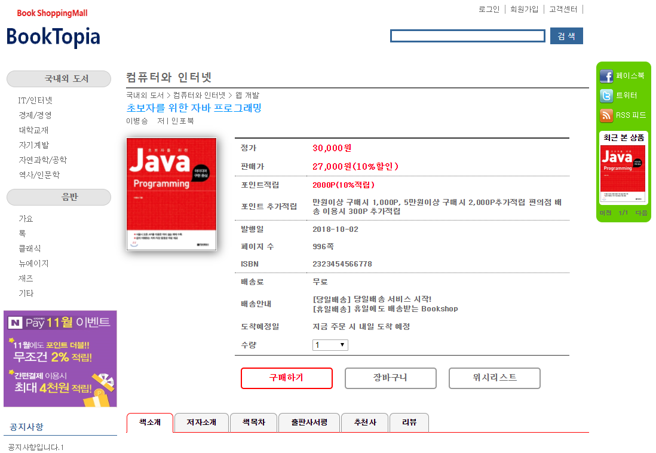
11장 JSP 정의와 구성 요소
11.4 디렉티브 태그
11.4.3 include 디렉티브 태그 정의와 사용법
쇼핑몰 메인 화면
쇼핑몰 상품 상세 화면
여러 웹 페이지에서 공통으로 사용되는 JSP 페이지를 미리 만들어 놓고 요청 시 부모 웹페이지에 추가해서 사용하는 방법

Slide 24
11장 JSP 정의와 구성 요소
11.4 디렉티브 태그
인클루드 디렉티브 태그의 특징
재사용성이 높다.
JSP 페이지의 유지관리가 쉽다.
인클루드 디렉티브 태그 형식
<%@ include file="공통기능.jsp" %>

Slide 25
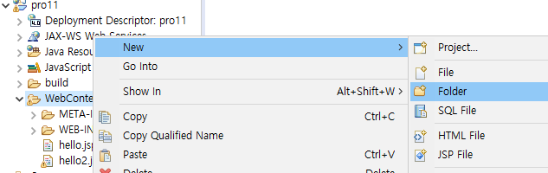
11장 JSP 정의와 구성 요소
11.4 디렉티브 태그
11.4.4 인클루드 디렉티브 태그 이용해 이미지 삽입하기
1. 프로젝트의 WebContent에서 마우스 오른쪽 버튼을 클릭한 후 New > Folder를 선택합니다.
웹페이지에 표시할 이 미지 파일을 저장할 폴더를 생성.
WebContents 폴더->New->Folder
실습에 사용하는 이미지파일은 윈도우 운영체제의 사진폴더에 있는 파일을 이용합니다.

Slide 26
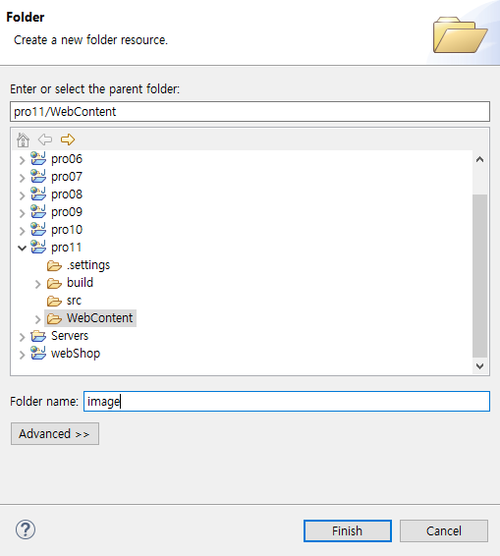
11장 JSP 정의와 구성 요소
11.4 디렉티브 태그
2. 폴더 이름으로 image를 입력한 후 Finish를 클릭합니다.

Slide 27
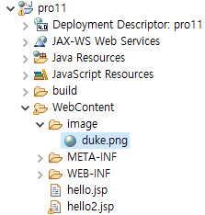
11장 JSP 정의와 구성 요소
11.4 디렉티브 태그
3. 이미지를 복사한 후 image 폴더에 붙여 넣습니다.

Slide 28

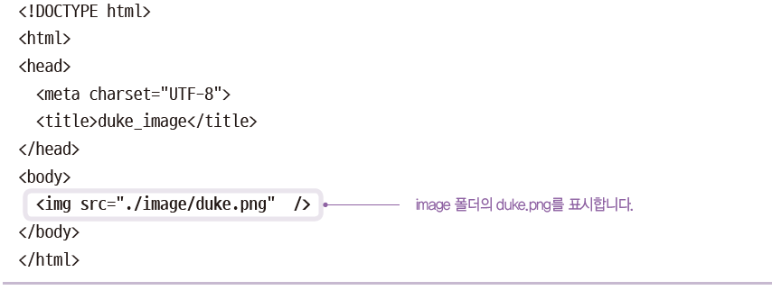
11장 JSP 정의와 구성 요소
11.4 디렉티브 태그
4. 다음과 같이 인클루드 디렉티브 태그를 이용해 두 개의 jsp 파일을 작성합니다.

Slide 29
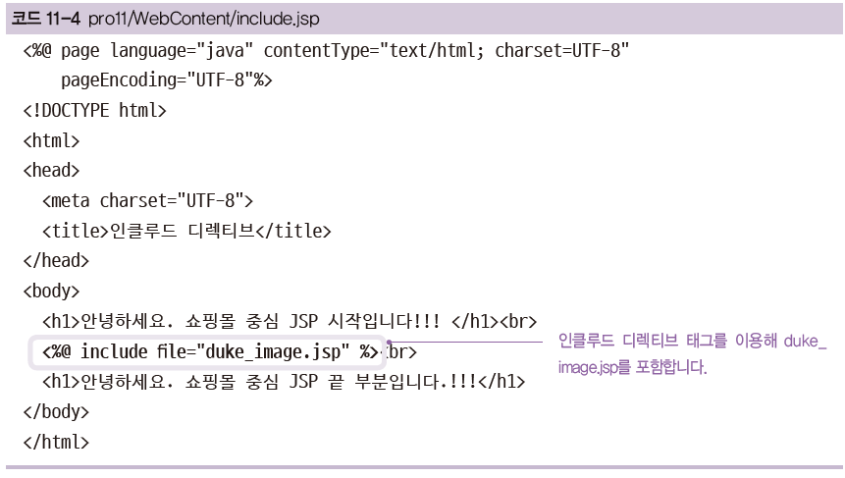
11장 JSP 정의와 구성 요소
11.4 디렉티브 태그

Slide 30
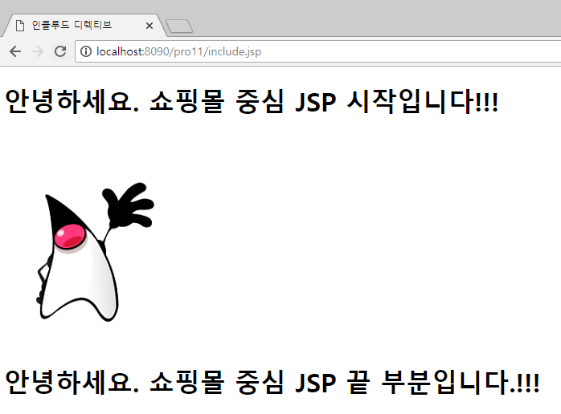
11장 JSP 정의와 구성 요소
11.4 디렉티브 태그
5. 브라우저에서 요청하면 include.jsp 안에 duke_image.jsp가 포함되어 표시됩니다.

Slide 31
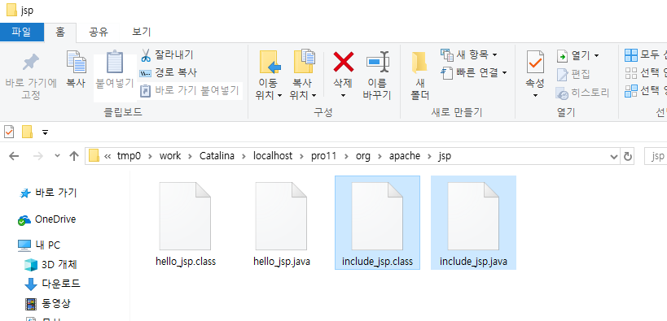
11장 JSP 정의와 구성 요소
11.4 디렉티브 태그
6. 윈도 탐색기에서 다음 경로에 들어가면 브라우저에서 include.jsp를 요청할 때 변환된 자바 파일이 생성된 것을 볼
수 있습니다. 자바 파일을 열어보면 인클루트 디렉티브 태그로 포함된 duke_image.jsp의 HTML 태그가 합쳐져
있습니다.

Slide 32
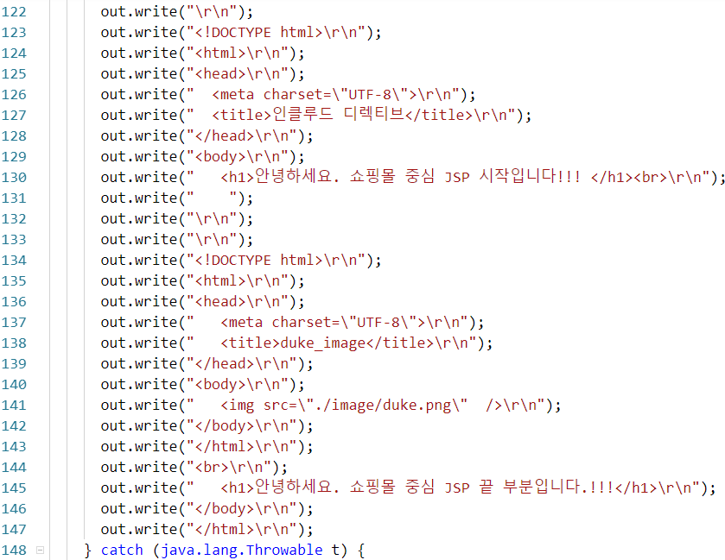
11장 JSP 정의와 구성 요소
11.4 디렉티브 태그
인클루드 디렉티브 태그에 의해 합쳐진 HTML 태그
duke_image.jsp 페이지가 포함됨

Slide 33
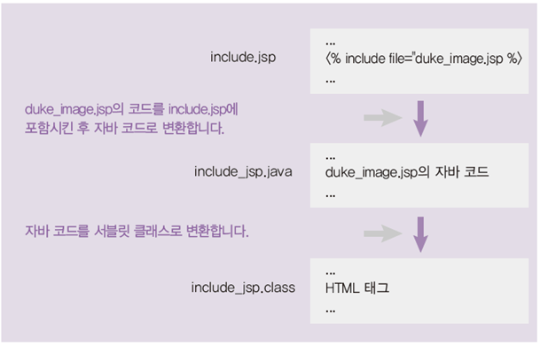
11장 JSP 정의와 구성 요소
11.4 디렉티브 태그
인클루드 디렉티브 태그 실행 과정
인클루드 디렉티브 태그를 이용해 JSP 페이지를 요청하면 요청하는 JSP 페이지에 대해 실행하는 자바 파일은 단 한 개만 생성됨

